Slide 1



Школа жестового языка
«ЖЕСТ»

Slide 2




ПРОБЛЕМА и решение
                Согласно статистике, в городе Архангельск проживает около 5 тысяч глухих людей
Нехватка сурдопереводчиков
Отсутствие школ по изучению жестового языка
Создание постоянной действующей организации, осуществляющей комфортные условия обучения и развития навыков жестового языка
2

Slide 3

КЛЮЧЕВАЯ ЦЕННОСТЬ
Формирование и развитие практических навыков жестового языка
Изучение ЖЯ за короткий срок
Предоставление обучения для работников разных специальностей
3

Slide 4

Бизнес-модель
КП
КД
ВК
ПС
ЦП
создание и управление платформой, поддержание отношений с клиентами
прочные связи с клиентами
ВОГ, представители власти, рекламные агентства
КС
                B2C, B2B, B2G
КР
Инновации и услуги
разработчики, преподаватели, методика
                САФУ, мобильное приложение
СР
ПД
разработка приложения, реклама, аренда, з/п сотрудников
оплата курсов клиентами, участие в грантах
6

Slide 5
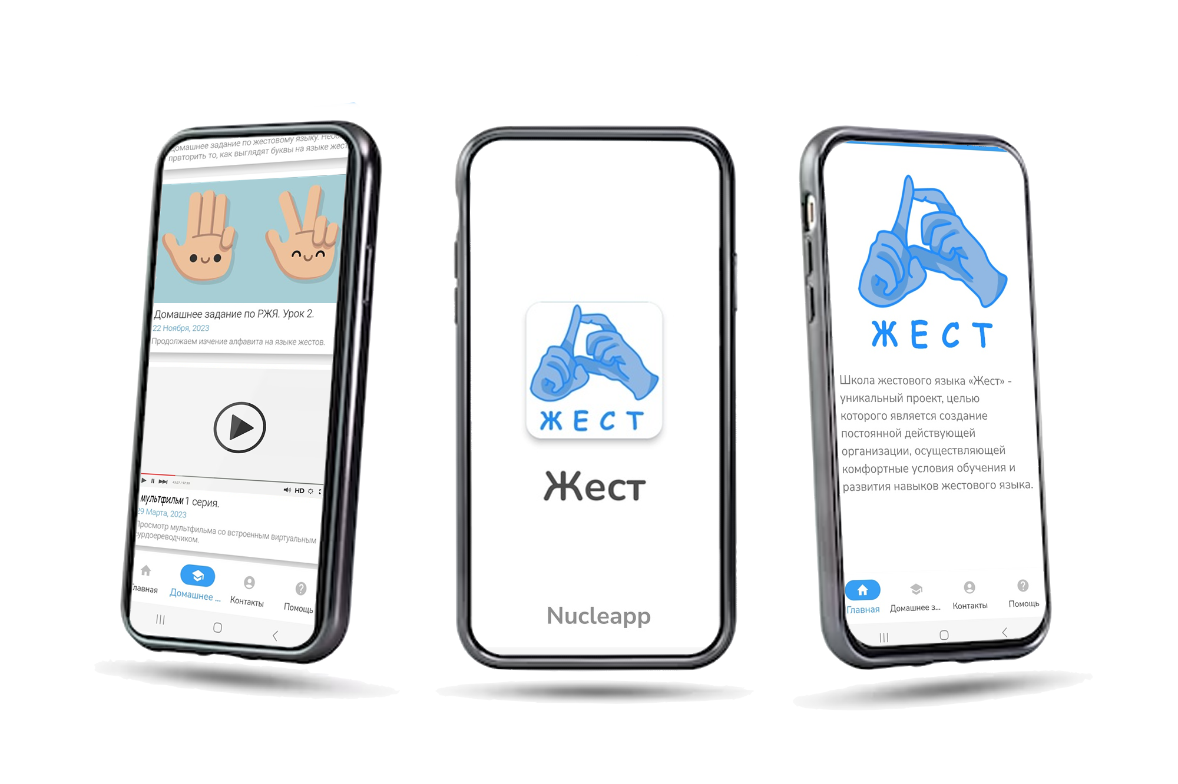
Уникальная технология
4

Slide 6
План выхода на рынок
1
2
3
4
Разработка концепции
Создание приложения
Финансирование
Старт продаж
7

Slide 7

Оценка рынка
1,1 млрд
TAM
20 млн
SAM
3,2 млн
SOM
5

Slide 8



Анализ конкурентов
Северный (Арктический) федеральный университет им. М. В. Ломоносова
Школа жестового языка “Образ”
Приложение
Русский Жестовый Язык
8

Slide 9
Сводная за 3 года:
Финансовый план
Чистая прибыль:
2 413 785
Рентабельность:
27%
10

Slide 10

1
ПЛАН ДАЛЬНЕЙШЕГО РАЗВИТИЯ
Расширение аудитории
2
Разнообразие программ
3
Виртуальное обучение без преподавателя
4
ПЕРСПЕКТИВНЫЕ НАПРАВЛЕНИЯ
Продажа франшизы
5
Международное сотрудничество
11

Slide 11


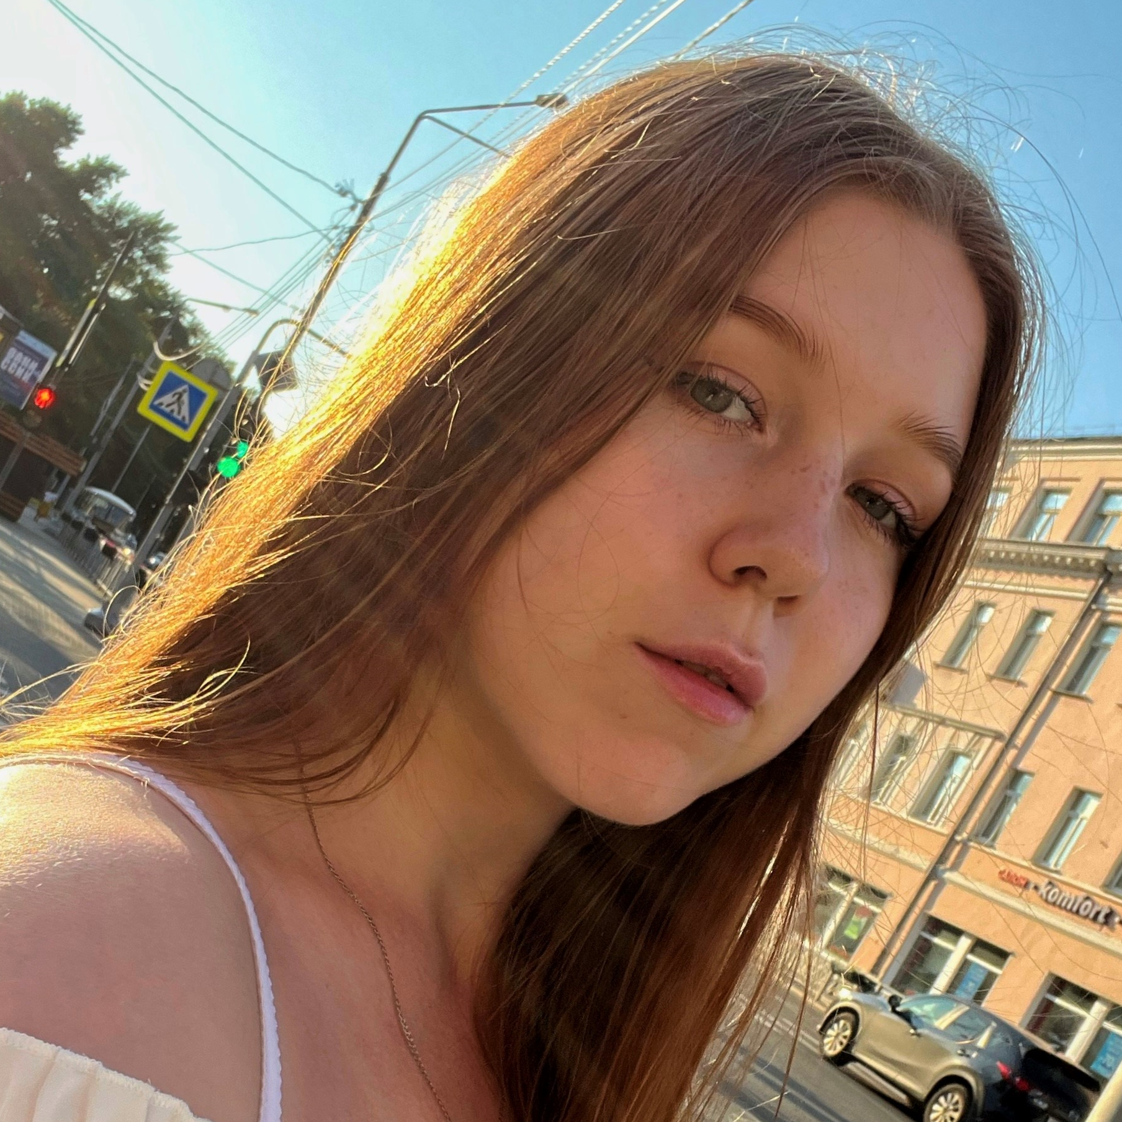
команда
                Семененко Ева
                CFO
                Румянцева Анастасия
                CEO
                Тарбенкова Софья
                CMO
9

Slide 12



На глухих не ставьте крест,
Приходите в школу «Жест»!
Контакты:
Ева Семененко
+7 (811) 655 04-26
semenenko.e@edu.narfu.ru

